Slide 1

ANÁLISIS Y DISEÑO DE UN PROVEEDOR DE SERVICIOS DE INTERNET
CON TECNOLOGÍA DE ACCESO WiMAX PARA EL VALLE DE TUMBACO
SANGOLQUI – ECUADOR
2011

Slide 2

AGENDA
COMUNICACIONES INALÁMBRICAS
IEEE 802.16 WMAN/WiMAX
INVESTIGACIÓN DE MERCADO
CRITERIOS DE DISEÑO DE UNA RED WLAN
DISEÑO DEL ISP
ANÁLISIS FINANCIERO
CONCLUSIONES

Slide 3

Comunicaciones Inalámbricas
Las señales de radiofrecuencia son un tipo de energía electromagnética que se desplaza en forma de ondas a una velocidad uniforme de casi 300.000 km/s.
El espectro radioeléctrico es un recurso natural limitado que requiere de una utilización racional, equitativa, eficiente y económica; se refleja en un entorno libre de interferencias.
Se puede tener comunicación punto a punto o punto a multipunto, para lo cual se pueden utilizar antenas omnidireccionales o antenas directivas

Slide 4
IEEE 802.16 WMAN/WiMAX
Estándar 802.16x, WiMAX
Especificación para redes (WMAN, Wireless Metropolitan Area Network) de banda ancha,
Dos miembros más representativos Intel y Nokia.
WiMAX garantiza la interoperabilidad entre distintos equipos del mismo estándar.
IEEE 802 es un comité y grupo de estudio de estándares perteneciente a la IEEE, que actúa sobre Redes de Ordenadores concretamente
Ethernet (IEEE 802.3), Wi-Fi (IEEE 802.11), Bluetooth (IEEE 802.15)

Slide 5
IEEE 802.16 es el nombre de un grupo de trabajo que trata de una especificación para las redes de acceso metropolitana inalámbricas de banda ancha fijas publicada inicialmente el 8 de abril de 2002. Está organizado en cinco grupos de trabajo: Certificación, Técnico, Regulatorio, Provisión de Servicios y Marketing

Slide 6
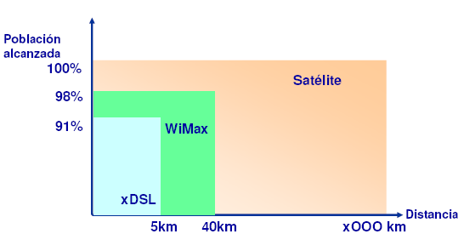
Cobertura WiMAX

Slide 7
WiMAX utiliza LMDS que permite el despliegue de servicios fijos de voz, internet, datos y video bajo demanda.
WiMAX requiere el despliegue de BS formadas por antenas
Su instalación es muy sencilla, rápida y su precio competitivo.

Slide 8
Esta tecnología está basada en OFDM con 256 subportadoras, cubriendo áreas de hasta 50 kilómetros NLOS
Transmisión de datos a una tasa de hasta 75 Mbps con una eficiencia espectral de 5.0 bps/Hz.
Soporta niveles de servicio (SLAs) y QoS.

Slide 9
El 7 de diciembre de 2005, el IEEE aprobó el estándar del WiMAX MÓVIL, el 802.16e, que permite utilizar este sistema de comunicaciones inalámbricas con terminales en movimiento

Slide 10
En condiciones NLOS, utiliza los rebotes de la señal para mantener la conectividad.
En estos casos se consiguen conexiones hasta 3-5 kilómetros.
WiMAX emplea una arquitectura punto a multipunto (PMP)

Slide 11
En general se dispone de tres bandas de frecuencias: 2,4 Ghz, 3,5 Ghz y 5,4/5,8 Ghz.
Se divide básicamente en dos partes:
Estaciones base (EB) con sus elementos radiantes.
Terminales de usuario (CPE) que consisten de una unidad exterior (antena) y un módem interior

Slide 12
Principales aplicaciones:
Acceso banda ancha (zonas rurales)
Evita complicados cableados
Evita restricciones de cobertura
Establece conexiones troncales de sistemas de acceso de esta tecnología u otras.

Slide 13
Ventajas: barato, largo alcance, excelentes velocidades de transmisión de datos, mejora, simplifica y abarata el acceso a Internet
Red de comunicación inalámbrica alternativa a la telefonía celular en muchos países, no es requisito indispensable contar con LOS, QoS diseñados para voz, video y servicios diferenciados.

Slide 14
Desventajas
Requiere permisos CONATEL
Coordinación y planificación a nivel nacional que garantice, la interoperabilidad de las redes y el control de interferencias, así como un estudio de Ingeniería Radioeléctrico para su implementación, la limitación de potencia para prever interferencias y que a mayor distancia de la estación proveedora, menor velocidad.

Slide 15
WiMAX soporta un robusto throughput.
75 Mbps por canal (en un canal de 20 MHz usando 64QAM).
Real 45 Mbps/canal, este servicio sería compartido por múltiples clientes.

Slide 16
QoS, las características de servicio determinan el grado de satisfacción de un usuario, para WiMAX, implica la operación NLOS
Seguridad, WiMAX incorpora 3DES (Triple Data Encryption Standard) y RSA (1024 bits), pero se prevé que se incorpore AES (Advanced Encryption Standard).

Slide 17
Investigación de Mercado
Se utiliza para definir la necesidad que tienen los actuales y potenciales consumidores del servicio en un área delimitada; los ISP’s en el sitio y las condiciones en que se está suministrando el servicio; y el régimen de formación del precio y de la manera como llega el servicio de las empresas portadoras a los usuarios finales

Slide 18
Una muestra es un subconjunto de casos o individuos de una población estadística y se obtienen con la intención de inferir propiedades de la totalidad de la población, para lo cual deben ser representativas de la misma. Para cumplir esta característica la inclusión de sujetos en la muestra debe seguir una técnica de muestreo. En tales casos, puede obtenerse una información similar a la de un estudio exhaustivo con mayor rapidez y menor coste.

Slide 19
Donde:
N= Población Estadística
n= número de muestras = Incógnita
B= error = 10%
p= probabilidad respuestas positivas = 50%
q=probabilidad respuestas negativas = 50%

Slide 20
A Nivel Residencial
N= 20,758 personas
A Nivel Empresarial
N= 32 empresas

Slide 21
Resultados y Análisis de Usuarios Residenciales

Slide 29
Inmersión en el Mercado de la Competencia
CNT
2%
12%
Interactive
25%
Onnet
14%
Panchonet
Claro
Puntonet
12%
6%
Satnet
4%
8%
5%
2%
10%
Telconet
Tv Cable
Ninguno

Slide 30
Resultados y Análisis de los Usuarios Empresariales

Slide 33
Predisposición a cambio de ISP
27%
Si
No
73%

Slide 35
Criterios de Diseño de una Red WLAN
Teóricamente 50 kms de cobertura a 70Mbps
En la práctica entre 10 y 15 km con línea de vista (LOS).

Slide 36
NLOS, la cobertura disminuye a un máximo de 2km con modulación BPSK y hasta 800m con modulación 64QAM
Refleja la gran diferencia de los cálculos teóricos con la puesta en práctica del servicio.

Slide 37
Criterios de elección de equipos
Estación Base
QoS:
Servicio concedido sin solicitud (Unsolicited Grant Service – UGS),
Servicio por interrogación en tiempo real (Real-time polling service) (rt-PS),
Servicio por interrogación en tiempo no real (Non real-time polling service - nrt-PS),
Mejor Esfuerzo (Best Effort- BE)

Slide 38
Parámetros de tráfico de QoS configurables:
Tasa mínima de tráfico reservado para UGS,
Tasa mínima de tráfico reservado para rt-PS y nrt-PS,
Tasa máxima sostenida de tráfico.

Slide 39
Realización de cambios dinámicamente al perfil de servicios.
Asignación de prioridades de tráfico administrado a través de los siguientes criterios:

Slide 40
Seguridad: Con base en la gestión de certificaciones X.509, gestión de seguridad basada en intercambio de claves y encriptación (PKMv1).
Autenticación de usuario: Método de Acceso Universal (Universal Access Method - UAM), PPP sobre Ethernet (PPPoE).

Slide 41
El sistema debe poder comunicarse con el sistema de O&M a través de protocolos SSH y SNMPv3 y debe poder informar intentos fallidos de registro al sistema.
Trabajo en Red: interfaz de red Gigabit Ethernet (10/100/1000 BaseT) con conector RJ45 y conector óptico.

Slide 42
El sistema debe soportar Sub-capas de Convergencia Ethernet y VLAN 802.1Q.
El sistema debe poder realizar etiquetado /des- etiquetado de VLAN (IEEE802.1q).

Slide 43
Terminal de Suscriptor
Para interiores o para exteriores.
Una antena de escritorio con una ganancia de 9,5 dBi a 3,5 GHz
Una antena para exteriores con una ganancia de 18dBi a 3,5 GHz.

Slide 44
El CPE debe poder trabajar en los siguientes modos:
Modo bridge: el CPE es transparente a la red y también a los usuarios conectados a ella;
Modo router, el tráfico local es administrado por el CPE sin congestionar la interfaz aérea hacia la estación base.

Slide 45
Diseño del ISP
Las consideraciones que se tomarán en cuenta para el diseño de la red inalámbrica son:
Requerimientos de Seguridad y Calidad de Servicio
Características topográficas de la zona.
Número de usuarios.
Requerimientos de usuarios

Slide 46
Los objetivos de seguridad en un ISP son:
Protegerse a si mismos de las amenazas: internas, de usuarios, y de Internet.
Ayudar a proteger a los usuarios de amenazas de Internet
Disminuir los riesgos y amenazas hacia Internet que se puedan presentar mediante el acceso de los clientes del ISP.

Slide 47
Seguridad Física de la Infraestructura de la red
Sistema de Recuperación Anti-catástrofes
Sistema de aire acondicionado
Sistema de Protección de Energía
Seguridad en la Red
Calidad de Servicio: La disponibilidad que se va a ofrecer a los usuarios es del 99,8%.

Slide 48
Cálculo de Coordenadas de la Antena
Referencia las cartas topográficas del IGM
Queda entre 78º grados 20’ minutos y 78º grados 25’ minutos, lo cual nos obliga a realizar los cálculos para determinar el punto exacto donde se encuentra la antena.

Slide 49
Topología de la red
El primer enlace (punto a punto) por radio, desde la Antena del Cerro Ilalo hasta la Estación del Portador de Datos (ENLACE 1)
El segundo enlace, (enlace WiMAX), será PMP de última milla, desde la antena ubicada en el cerro Ilaló hacia cada uno de los usuarios en el sector del Valle de Tumbaco (ENLACE 2)

Slide 50
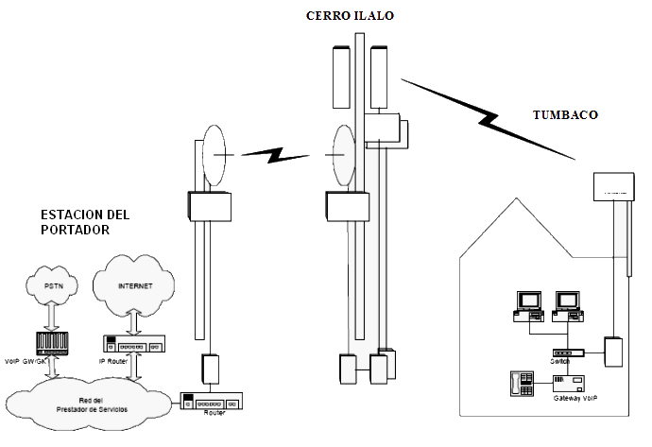
Sistema Wimax con la red del Portador

Slide 51
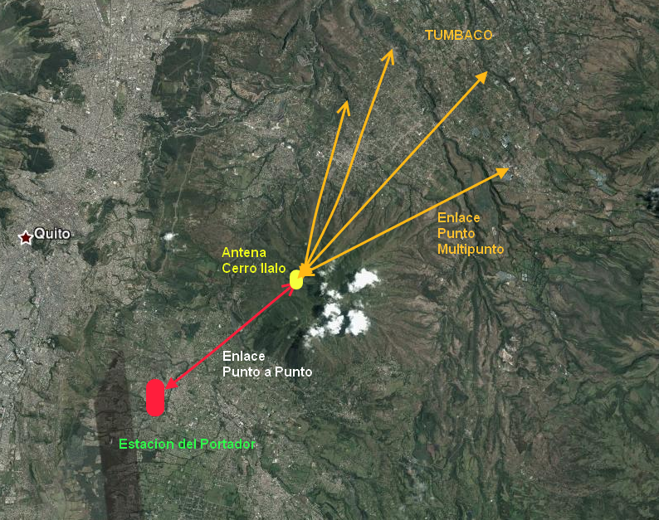
Figura. 2. Topología de la red WiMAX

Slide 52
Parámetros del enlace
Cálculos
k=4/3 h2= 2576m
h1=3184m d= 7Km

Slide 53
Cálculo de línea de vista (Factor de Tolerancia C)

Slide 54
La elevación más pronunciada donde se podría presentar una obstrucción y perder la línea de vista seria en:
D1=6 km Estación Terrena a obstáculo
D2=1 km Cerro Ilaló a obstáculo

Slide 55
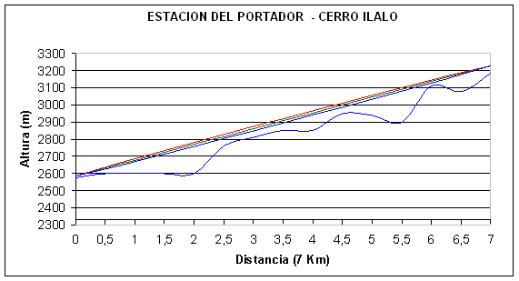
Figura. 4. Levantamiento de zona de Fresnel Enlace 1

Slide 56
Pérdidas totales
LT = Le + Lg + Lc
Donde:
LT = Perdidas Totales
Le = Perdidas en el Espacio Libre
Lg = Perdidas en las Guía de Onda
Lc = Perdida en los Circuladores

Slide 57
Lc Pérdidas en circuladotes, se toma 2dB.
Lg Altura de antenas
h1=10m
h2=30m
Atenuación guía de onda = 5.58 dB/100m
Longitud guía de onda = 10 m.

Slide 58
Para el otro caso
Lg = 23.2 + 46.4 = 69.6dB
Perdida total:

Slide 59
Margen de desvanecimiento
A= 0.25 terrenos montañosos con muchas ondulaciones
B=0.25 para áreas continentales
R= 0.9999 confiabilidad

Slide 60
Tumbaco-Cerro Ilaló (Enlace 2)
Frecuencia GHz = 3.5
Distancia Km = 5
K=4/3
H Antena Cerro Ilaló= 30m
H antena usuario Tumbaco = 1m
H Cerro Ilalo ( m) = 3.184

Slide 61
Zonas de Fresnel
Ejemplo de cálculo para todas la distancias:
D1=0,5 km
D2=4,5 km

Slide 62
C.I.
TUM.

Slide 63
Con los datos podemos verificar que existe línea de vista y que la primera zona de Fresnel se encuentra libre.

Slide 64
Análisis de Cobertura
En este diseño se plantea cubrir 10 Km con línea de vista, para asegurar una alta QoS a los usuarios. Con lo que se puede cubrir el valle de Tumbaco, sus alrededores, Cumbaya y el Valle de Los Chillos.

Slide 65
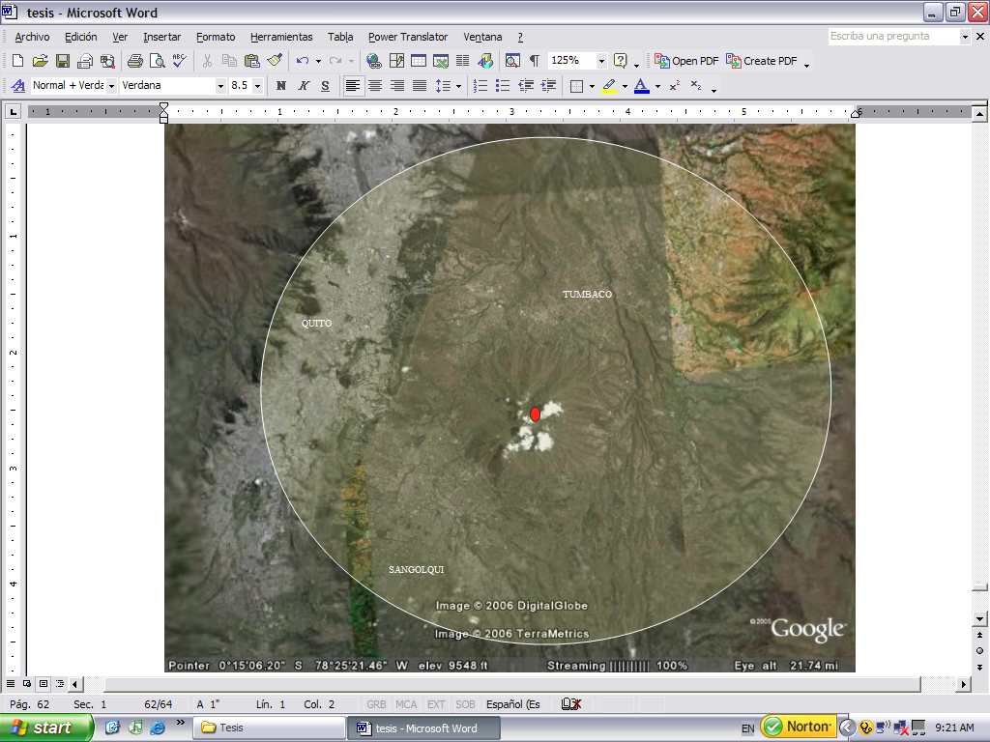
Cobertura prevista

Slide 66
Análisis Financiero
Costo de los Equipos
Descripción | Cantidad | Costo Unitario | TOTAL
Estación Base | 1 | $ 21.000,00 | $ 21.000,00
CPEs | 2.500 | $ 280,00 | $ 700.000,00
Software de Administración | 1 | $ 5.000,00 | $ 5.000,00
Radio Truepoint | 2 | $ 48.000,00 | $ 96.000,00
Antenas | 2 | $ 17.240,00 | $ 34.480,00
Guías de onda | 20 | $ 58,00 | $ 1.160,00
Torre de 30mts | 1 | $ 21.648,00 | $ 21.648,00
Caseta de Equipos | 1 | $ 5.241,00 | $ 5.241,00
TOTAL |  |  | $ 884.529,00
Costo referencial del Proyecto WIMAX

Slide 67
Costo de Mantenimiento de la Red
DESCRIPCION |  | AÑO 1 | AÑO 2 | AÑO 3 | AÑO 4 | AÑO 5
Costos de Mantenimiento | 1,50% | ----- | $ 13.267,94 | $ 13.267,94 | $ 13.267,94 | $ 13.267,94
    Costos de Operación
Dentro de los Costos relacionados con la operación del Proveedor de Servicios se han tomado en cuenta los diferentes rubros que son utilizados para el correcto funcionamiento del mismo.

Slide 68
Remuneraciones
REMUNERACIONES
 | Nro Personas | Valor Mensual | Total Mensual | Total Anual
Administrador de Red | 1 | $ 1.800,00 | $ 1.800,00 | $ 21.600,00
Técnicos | 3 | $ 1.300,00 | $ 3.900,00 | $ 46.800,00
Ventas | 4 | $ 850,00 | $ 3.400,00 | $ 40.800,00
Atención Cliente | 5 | $ 500,00 | $ 2.500,00 | $ 30.000,00
Call – Center | 10 | $ 350,00 | $ 3.500,00 | $ 42.000,00
Secretaria | 2 | $ 450,00 | $ 900,00 | $ 10.800,00
TOTAL |  |  | $ 16.000,00 | $ 192.000,00

Slide 69
Servicios
SERVICIOS
 | Valor Mensual | Valor Anual
Básicos | $ 1.500,00 | $ 18.000,00
Carrier de Datos | $ 8.000,00 | $ 96.000,00
Arriendo Call - Center | $ 1.500,00 | $ 18.000,00
Arriendo Oficina | $ 800,00 | $ 9.600,00
Limpieza | $ 500,00 | $ 6.000,00
TOTAL | $ 12.300,00 | $ 147.600,00

Slide 70
Materiales y Suministros
MATERIALES Y SUMINISTROS
 | Valor Mensual | Valor Anual
Fungibles | $ 500,00 | $ 6.000,00
Papelería | $ 400,00 | $ 4.800,00
Equipos de Informática |  | $ 18.000,00
Otros Gastos | $ 500,00 | $ 6.000,00
TOTAL | $ 1.400,00 | $ 34.800,00

Slide 71
Total Costos Operativos por el Periodo de la Inversión
DESCRIPCION | AÑO 1 | Variación | AÑO 2 | Variación | AÑO 3 | Variación | AÑO 4 | Variación | AÑO 5
Remuneraciones | $ 192.000,00 | 9,00% | $ 209.280,00 | 9,00% | $ 228.115,20 | 9,00% | $ 248.645,57 | 9,00% | $ 271.023,67
Servicios | $ 147.600,00 | 8,00% | $ 159.408,00 | 8,00% | $ 172.160,64 | 8,00% | $ 385.933,49 | 8,00% | $ 185.933,49
Materiales y Suministros | $ 34.800,00 | 8,00% | $ 16.800,00 | 8,00% | $ 18.144,00 | 8,00% | $ 19.595,52 | 8,00% | $ 21.163,16
Otros Gastos | $ 57.000,00 | 2,00% | $ 58.140,00 | 2,00% | $ 59.302,80 | 2,00% | $ 60.488,86 | 2,00% | $ 61.698,63
Mantenimiento | $ 0,00 | 1,00% | $ 13.267,94 | 1,00% | $ 13.267,94 | 1,00% | $ 13.400,61 | 1,00% | $ 13.534,62
SUBTOTAL EGRESOS | $ 431.400,00 |  | $ 456.895,94 |  | $ 490.990,58 |  | $ 728.064,05 |  | $ 553.353,58

Slide 72
Estudio de Rentabilidad
Este es un proyecto originado por la utilización de recursos tecnológicos
Tomar en cuenta los costos de puesta en funcionamiento, operación, mantenimiento, e ingresos originados por servicios, para obtener la utilidad bruta de la resta de los egresos con los ingresos del ISP.

Slide 73
Utilidad estimada para el Proyecto
DESCRIPCION | AÑO 1 | AÑO 2 | AÑO 3 | AÑO 4 | AÑO 5
Ingresos | $ 1.157.910,00 | $ 901.074,00 | $ 1.076.238,00 | $ 1.251.402,00 | $ 1.426.566,00
Egresos | $ 431.400,00 | $ 456.895,94 | $ 490.990,58 | $ 728.064,05 | $ 553.353,58
UTILIDAD BRUTA | $ 726.510,00 | $ 444.178,07 | $ 585.247,43 | $ 523.337,95 | $ 873.212,42

Slide 74
Tasa Interna de Retorno (TIR)
Es un indicador que determina que si se debe o no realizar la inversión con relación a la tasa de interés y el rendimiento que se obtendría dentro del curso de inversión.
Para determinar el TIR dentro del proyecto de ISP WIMAX para el Valle de Tumbaco, considerar además, indicadores que entren dentro de la determinación de lo viable y que tan rentable seria el proyecto.

Slide 75
Tasa de Descuento para cálculo del TIR
TASA DE DESCUENTO
Inflación | 8,36%
Riesgo País | 39,28%
Tasa Pasiva | 5,44%
Rentabilidad esperada | 10,00%
TMAR | 63,08%

Slide 76
Tasa de Descuento Global para cálculo del TIR
Concepto | % Aportación | TMAR | Ponderación
Fuentes Propias | 100% | 63,08% | 63,08%
Fuentes Externas | 0% | 13,47% | 0,00%
TMAR Global | 100% |  | 63,08%
Tomar en cuenta las fuentes de inversión del proyecto, estas pueden ser propias y externas como un préstamo bancario, es este caso será a base de fuentes propias para la inversión.

Slide 77
Flujo de Fondos para el Proyecto WISP - WiMAX
Concepto | Inversión | Año1 | Año2 | Año3 | Año4 | Año5
Utilidad del ejercicio |  | 726.510 | 444.178 | 585.247 | 523.338 | 873.212
Depreciaciones |  | 293.176 | 293.176 | 293.176 | - | -
Amortizaciones |  | 1.000 | 1.000 | 1.000 | 1.000 | 1.000
Inversión | -879.529 | - | - | - | - | -
Inversión Activos Diferidos | -5.000 | - | - | - | - | -
Capital de Trabajo | - | - | - | - | - | 29.972
Préstamo | - | - | - | - | - | -
Total | -884.529 | 1.020.686 | 738.354 | 879.424 | 524.338 | 904.184
Valor Actual Flujos |  | 625.887 | 277.634 | 202.773 | 74.136 | 78.393

Slide 78
el valor del TIR > a la variable de la Tasa de Descuento (Tasa de Interés)
Se recomienda realizar la inversión.
TIR | 98%

Slide 79
Valor Actual Neto (VAN)
La suma de los valores actualizados de todos los flujos netos de caja esperados del proyecto, deducido el valor de la inversión inicial.
Con los datos anteriormente establecidos podemos deteminar tanto el VA y el VAN del proyecto.
VA | $ 1.258.822
VAN | $ 374.293

Slide 80
Análisis Costo – Beneficio
Para proceder a realizar un análisis basado en la relación del Costo contra el Beneficio es necesario calcular la Razón Costo Beneficio, basado en los datos anteriormente expuestos y en relación con los periodos de inversión tenemos la siguiente tabla que especifica la relación del costo y del beneficio.

Slide 81
RAZON COSTO/BENEFICIO
PERIODOS | FLUJO FONDOS | VA FLUJO
1 | 1.020.686 | $ 625.887
2 | 738.354 | $ 277.634
3 | 879.424 | $ 202.773
4 | 524.338 | $ 74.136
5 | 904.184 | $ 78.393
Total |  | $ 1.258.822
RAZON COSTO/BENEFICIO | 1,42

Slide 82
Conclusiones
Después de haber investigado las posibles soluciones para el Sector de Tumbaco, podemos decir que la factibilidad de implementación del sistema WiMAX es totalmente viable.

Slide 83
Desde el punto de vista Tecnológico:
Menor tiempo de implementación del proyecto, como el acceso es inalámbrico el tiempo de implementación es mucho más rápido que la construcción de soluciones con tendido de red.

Slide 84
Mayores posibilidades de crecimiento para atención de los servicios de telecomunicaciones con mayor gama de servicios de valor agregado
Mejor calidad de servicio

Slide 85
Bajos costos de mantenimiento y redistribución de la red de planta externa
Bajo impacto de condiciones ambientales como humedad, entre otras
Radio de cobertura de alrededor de 30 a 50 Km que permitirá ofrecer un gran ancho de banda para una mayor gama de servicios

Slide 86
Desde el punto de vista Financiero:
El proyecto de Diseño de un ISP basado bajo el estándar WiMAX para el sector del Valle de Tumbaco es factibles ya que genera una utilidad a partir del primer año, lo cual lo hace rentable ante otras alternativas.

Slide 87
El Valor de la variable TIR es superior a 1 y es de un 98%, lo que quiere decir que al termino de 5 años el rendimiento sobre el capital invertido es superior a poner dinero en un inversión a plazo fijo en una institución bancaria.

Slide 88
Finalmente el Costo Beneficio tiene un valor de 1.42 lo que indica que el WISP tiene por cada dólar gastado un excedente de 40 ctvs, para cubrir cualquier otra deuda.

